Slide 1
TRƯỜNG TIỂU HỌC SỐ 2 BỒNG SƠN
5A1
CHỦ ĐỀ:
BIẾT ƠN MẸ VÀ CÔ
Thứ Sáu, ngày 20 tháng 10 năm 2023
GV: Bùi Thị Thu Nguyệt

Slide 2
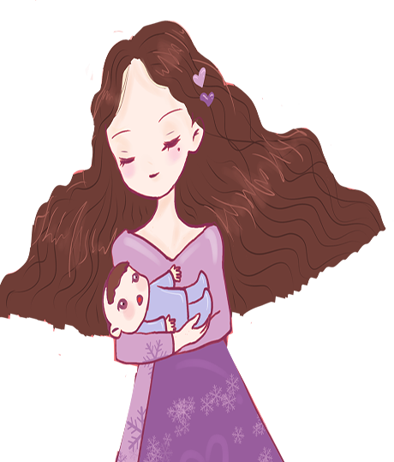
TUẦN 7
CHỦ ĐỀ:
BIẾT ƠN MẸ VÀ CÔ

Slide 3
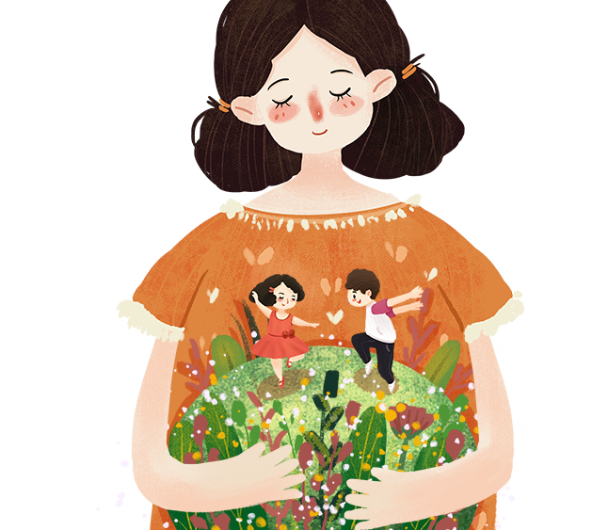

Slide 4
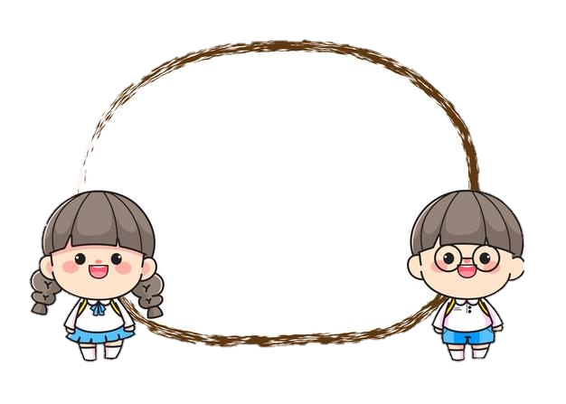
Sơ kết tuần 7
BIẾT ƠN MẸ VÀ CÔ

Slide 5
Các bạn xứng đáng được khen!

Slide 6
Lập kế hoạch tuần 8
CHỦ ĐỀ:
TÍNH TRUNG THỰC

Slide 7
Sinh hoạt theo chủ đề:
BIẾT ƠN
MẸ VÀ CÔ

Slide 8
Rung chuông vàng
Lớp 5A1

Slide 9
Cách chơi:
Hãy viết chữ cái
đặt trước đáp án đúng vào bảng con

Slide 10
Câu 1: Một ngày đặc biệt nhằm tôn vinh người phụ nữ Việt Nam là ngày nào?
A. Ngày 20/10
B. Ngày 8/3
C. Ngày 20/11
HẾT GIỜ
9
2
4
0
5
1
3
6
7
8
10

Slide 11
Câu 2: Đâu là trang phục truyền thống của người phụ nữ Việt Nam?
A.
Áo bà ba.
B. Áo dài.
C. Áo tứ thân
HẾT GIỜ
9
2
4
0
5
1
3
6
7
8
10

Slide 12
Câu 3: Theo quan niệm của người xưa, bốn phẩm chất cao quý mà người phụ nữ phải có là gì?
A. Chăm – Dung – Ngôn – Hạnh
B. Công – Dung – Ngôn – Hạnh
C. Cần – Dung – Ngôn – Hạnh
HẾT GIỜ
9
2
4
0
5
1
3
6
7
8
10

Slide 13
Câu 4: Một người phụ nữ 45 tuổi thì hỏi người đó có bao nhiêu ngày sinh nhật?
A. 1 ngày
B. 44 ngày
C. 45 ngày
HẾT GIỜ
9
2
4
0
5
1
3
6
7
8
10

Slide 14
Sinh hoạt theo chủ đề:
BIẾT ƠN MẸ VÀ CÔ

Slide 15
CHUÙC MÖØNG NGAØY 20-10

